Slide 1
gemeinsam
beten
Montag – 06:50 – 07:05
Mittwoch – 06:50 – 07:05

Slide 3
Tageslosung
…
…

Slide 6
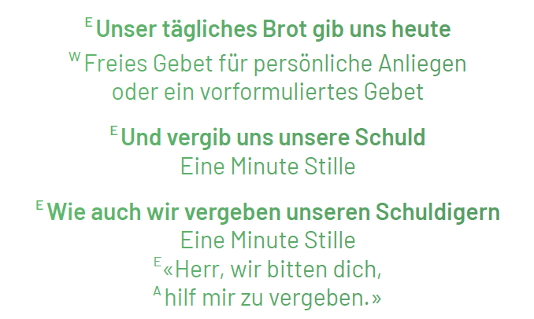

Slide 7
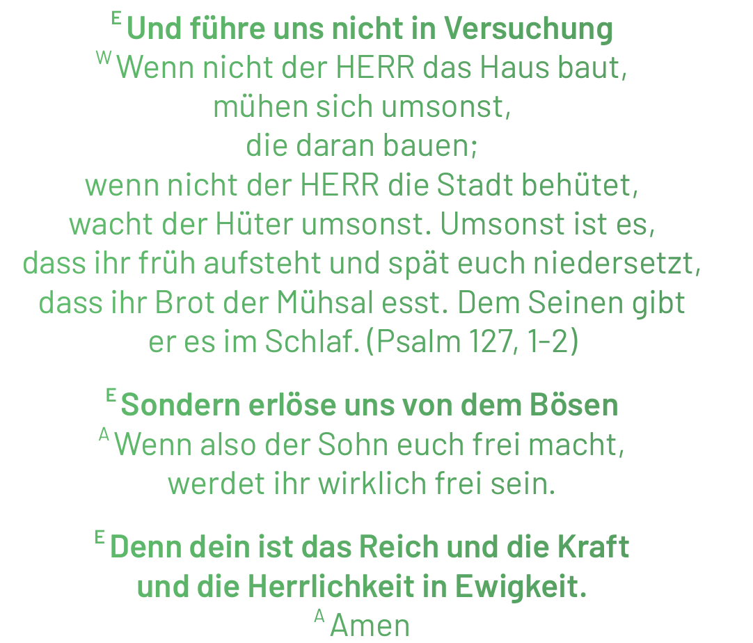

Slide 8
gemeinsam
beten
montags und mittwochs
06:50 – 07:05

